Slide 1
Проект «Достопримечательности нашего района»
Водоемы Красногвардейского района
Подготовила ученица 3 «В» класса
Авазова Алина

Slide 2
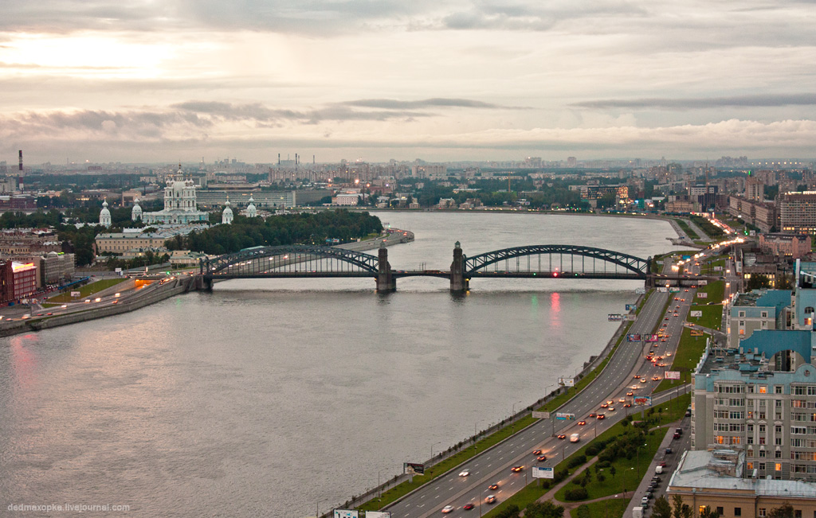
Красногвардейский район расположен в северовосточной части Санкт-Петербурга на правом берегу Невы.
По территории района протекают реки Нева, Охта и Оккервиль (Малая Охта), Жерновка, Черная, Лубья.
У каждого из этих названий есть своя лингвистическая трактовка. Ученые считают, что название «Охта» произошло от финского слова, которое переводится на русский как «медвежья речка». Названия Чернавка и Жерновка имеют славянское происхождение: небольшие речки и протоки с темной болотной водой часто называли черными, а если на берегу реки стоят мельницы, на которых местные жители жерновами мелют муку,— то самый резон назвать ее Жерновкой. Старинное название Оккервиль появилось на карте в XII веке, когда шведский полковник Оккервиль владел здесь мызой. Местные жители этот же проток называли Малой Охтой, или Порховкой, или Черной речкой.

Slide 3
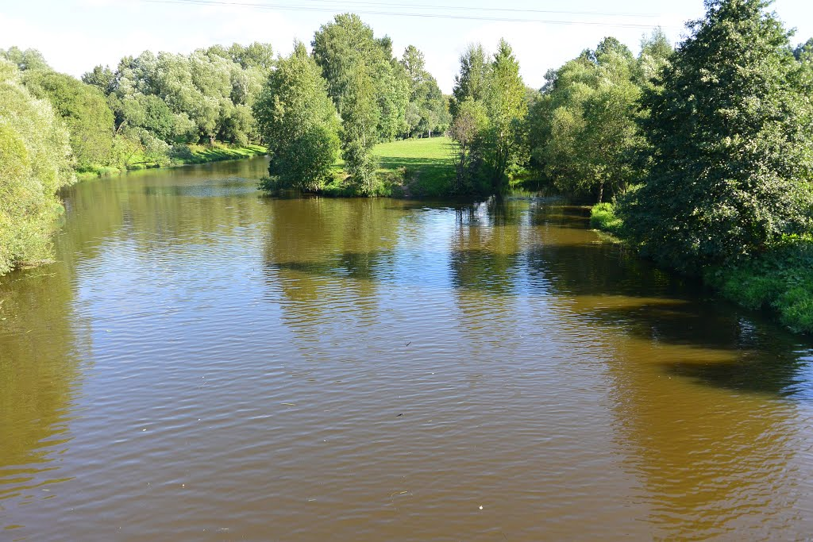
ВОДОЕМЫ, место скопления или хранения воды (озеро, бассейн).
Выделяются текучие В. (обладают постоянным течением – реки, ручьи) и В. бессточные или с замедленным стоком, которые образуются в замкнутых котловинах (озера, пруды, болота и т. п.) Кроме того В. подразделяют на естественные и искусственные (т. е. построенные человеком – водохранилища, каналы, искусственные пруды); поверхностные (наземные) и подземные.
Поверхностные В. и подземные воды в СПб. используются для водоснабжения города, р. Нева имеет важное транспортное значение.
Устье реки Лубья (Луппа) Основной приток реки Луппы – ручей Горелый . В среднем течении на территории Всеволожского района на берегу Лубьи расположен музей-усадьбя «Приютино». Длина реки 26 км., наибольшая ширина около 18 м. глубина до 1м., площадь бассейна 176 км2.Через Луппу перекинуты мосты:Малый Ильинский, Лупповский, Колтушский,Жерновский,Андреевский,Пороховской,Рябовский,Камышинский,Всеволожский,Поселковый,Окраинный.

Slide 4
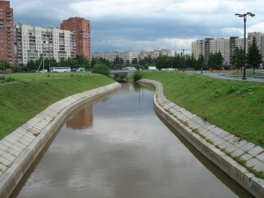
река Оккервиль в Санкт-Петербурге берет начало в болотах за чертой города и впадает в Охту возле Уткиной дачи. Её название произошло от фамилии шведского барона Оккервиля.В 18-19 веках была известна также под другими наименованиями: Черная речка, Малая Охта и Порховка. Протяженность русла около 18 километров, ширина изменяется от 1,5 до 25 метров, средняя глубина 0,25-0,8 метра. Через Оккервиль в черте Санкт-Петербурга перекинуто шестнадцать мостов, из которых только девять имеют названия. Мосты Дыбенко, Товарищеский, Подвойского, Коллонтая, Заневский, Российский и Уткина получили свои имена от названий улиц и проспектов, к которым они примыкают. Мост Уткина – это самая первая переправа через этот водоем. Также в 2007 году были планы переименовать станции метро «Проспект Большевиков» в «Оккервиль».

Slide 5
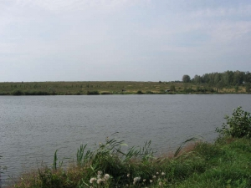
Река Жерновка в Санкт-Петербурге (второе название Лапка) относится к исчезнувшим водоемам Спб. Начало этой равнинной речки лежало в болотах, расположенных на склоне Колтушинских высот. Она проходила по территории Ржевского лесопарка Ленинградской области и по территории Пороховых заводов города. Длина была около 10 километров, средняя ширина была в пределах 5-8-ми метров, а в устье достигала 10-ти метров, глубина от 10 сантиметров до 1 метра. Русло было очень извилистым. Ее устье лежало в разливе перед улицей Коммуны. В 70-х годах 20-го столетия при застройке нового района часть водоема, протекающего в черте города, засыпали. Сейчас Река Жерновка в Санкт-Петербурге впадает в расширение, которое расположено в Ржевском лесопарке.

Slide 6
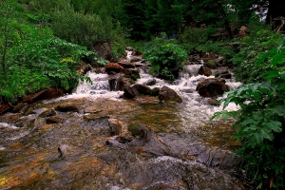
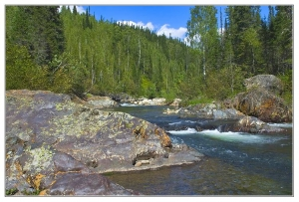
Безымянный ручей в Санкт-Петербурге является одним из крупнейших правых притоков реки Охта. Общая длина русла Безымянного ручья в Санкт-Петербурге около 6100 метров. Он в своем верхнем течении имеет ширину около 80-100 см, но в нижнем течении ширина увеличивается до 200-250 см. Глубина 20-30 см на всем протяжении русла. Водоохранная зона составляет 15 метров, а прибрежная полоса 10 метров. Через него переброшено два моста: переправа КАД и переправа без названья на Капсюльном шоссе.
Горелый ручей в Санкт-Петербурге течет в Северо-Восточно части в районе Ржевки, отчего иногда называется Ржевской рекой. Это основной правый приток Лубья, в которую он впадает на Пороховском кладбище. Его длина около 12 км, а ширина в некоторых местах достигает 50 метров. Переправы, перекинутые через Горелый ручей в Санкт-Петербурге, не имеют названий, они просто пронумерованы по направлению от истока к устью и называются Ржевскими мостами.

